Slide 1





Projet Netflix
Présenté par :
BENYAHIA Hana
DATA ANALYSIS FULL STACK -14
Dataset IMDB
Dataset Titles
-Nettoyage des valeurs manquantes / Gestion des aberrations
-Vérification des doublons
-Export en tables propres
-Fusion
-Nettoyage
-Transformation
-Création Visuels

Slide 2

Contexte
Netflix est une plateforme mondiale de streaming vidéo à la demande, qui met en relation des millions d’abonnés avec un vaste catalogue de films, séries et documentaires, produits ou diffusés dans de nombreux pays.
Le dataset utilisé regroupe :
  🎥 Plusieurs milliers de titres (films, séries, documentaires)
  🌍 Une large couverture géographique, avec des productions issues de nombreux pays
  🎭 Des dizaines de genres (drame, comédie, action, animation, etc.)
  👥 Des milliers d’acteurs, réalisateurs et équipes artistiques
  📅 Une période d’observation concentrée (années récentes), reflétant la stratégie de croissance rapide de Netflix.
Le dataset permet d’analyser l’ensemble de la chaîne de valeur du contenu Netflix :
  🎬 Production (réalisateurs, acteurs, pays)
  🗂️ Catégorisation (genres, formats)
  📅 Diffusion (année d’ajout sur la plateforme)
  ⭐ Qualité perçue (notations, popularité)
  📈 Performance du catalogue (diversité, récurrence des collaborations)
2

Slide 3
Objectif de l’Analyse
Comprendre et évaluer le catalogue Netflix pour identifier les leviers d’optimisation du contenu.
Analyser la composition du catalogue (Films vs Séries, Genres, Volumes)
Mesurer la qualité et la popularité des contenus
Étudier la diversité géographique (origine des productions, domination US)
Évaluer les tendances temporelles (évolution du catalogue, pics d’activité)
Cartographier acteurs & réalisateurs clés
Analyser la performance économique (Budgets vs Revenus vs Scores)
Notes:
"Cette analyse vise à comprendre comment est construit le catalogue Netflix, comment il performe en termes de qualité et de popularité, et comment il évolue dans le temps.
J’ai aussi étudié l’origine géographique, les talents associés aux contenus et la performance économique, pour identifier les leviers d’optimisation possibles.

Slide 4
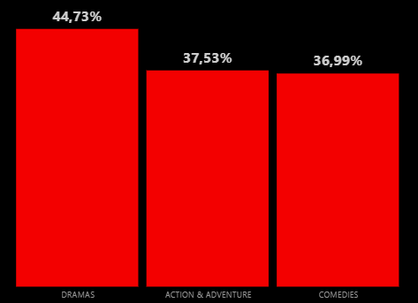
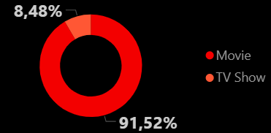
Vision Globale
65,77 ⭐
Moyenne des scores
2011
Lancement du Catalogue
🎥 1526
Programmes
🌍 62
Pays prodcuteurs
💰 322,83bn$
Revenu
Cartégories les plus Représentées
Distribution des contenus
Notes:
Questions auxquelles répondre
Netflix propose-t-il plus de films ou de séries ?
Quels genres dominent le catalogue ?
Le catalogue est-il plutôt orienté contenu long ou court ?
Pitch proposé (20–30 secondes)
"Cette première partie offre une vision globale du catalogue Netflix.
On observe d’abord un volume total de 1 526 programmes, issus de 62 pays, avec un score moyen de 65,77, ce qui indique une qualité globalement correcte mais perfectible.
La distribution des contenus montre une très forte domination des films, qui représentent plus de 90 % du catalogue, alors que les séries ne comptent que pour 8,5 %.
Enfin, parmi les catégories les plus représentées au sein des titres populaires, on retrouve principalement le Drama, Action et Aventures et enfin la comedies. Cela met déjà en évidence un décalage entre le volume proposé et ce que les utilisateurs plébiscitent le plus."
🎤 Version plus courte (15 secondes)
"Cette vision globale montre que le catalogue Netflix est très majoritairement composé de films, avec plus de 1 500 programmes et un score moyen d’environ 66.
On observe aussi que les catégories les plus présentes parmi les contenus populaires sont la science-fiction, le fantastique et les thrillers, ce qui révèle des tendances fortes dans les préférences des utilisateurs."

Slide 5
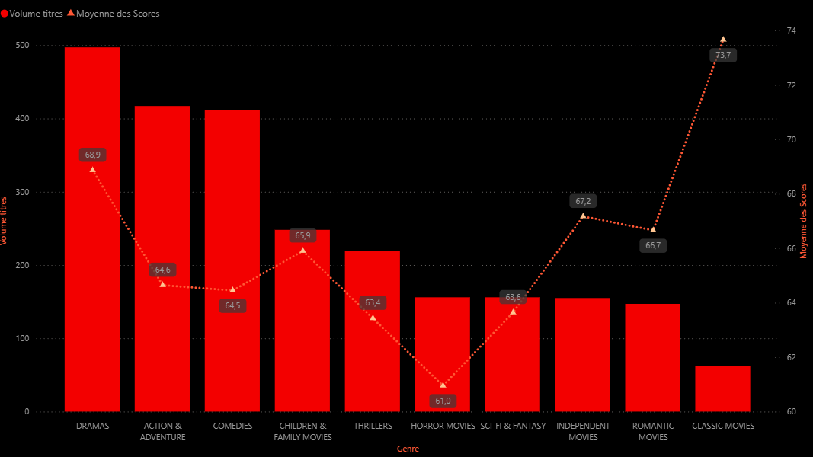
Catalogue et Popularité
Moyenne des scores par genre populaire
63,63%
50 ≤ Score < 70
33,81%
Score ≥ 70
Notes:
Questions
Quels genres sont les mieux notés ?
Les séries sont-elles mieux notées que les films ?
Certains pays produisent-ils du contenu plus apprécié ?
🎤 Version courte (idéale soutenance – 20 secondes)
"Cette diapo montre la relation entre les genres les plus représentés et leur score moyen.
On voit que les genres les plus volumineux comme les drames, l’action-aventure ou les comédies ont des scores situés entre 64 et 69, donc une qualité correcte mais pas exceptionnelle.
À l’inverse, certains genres beaucoup moins présents, comme les films classiques ou indépendants, affichent des scores plus élevés, jusqu’à plus de 73.
Cela montre qu’un haut volume de titres ne garantit pas une meilleure qualité."
🎤 Version détaillée (plus explicative – 35 secondes)
*"Sur cette slide, j’analyse les scores moyens par genre.
Les genres les plus représentés dans le catalogue, comme les drames, l’action-aventure et les comédies, ont des notes moyennes dans une fourchette assez stable, autour de 64 à 69. Cela montre que, malgré une offre importante, la qualité reste modérée.
À l’inverse, certains genres beaucoup moins volumineux, comme les films classiques ou indépendants, affichent des scores nettement plus élevés, dépassant parfois 73.
Cette comparaison révèle donc un point important : Netflix produit ou acquiert beaucoup de contenus dans des genres populaires commercialement, mais ce ne sont pas forcément ceux qui obtiennent les meilleures évaluations de la part du public."*
🎤 Version punchline (si tu veux marquer un point)
"On remarque ici un contraste intéressant : les genres les plus présents ne sont pas forcément les mieux notés. Netflix mise sur des volumes importants, mais la qualité maximale se trouve dans des catégories beaucoup plus confidentielles."

Slide 6
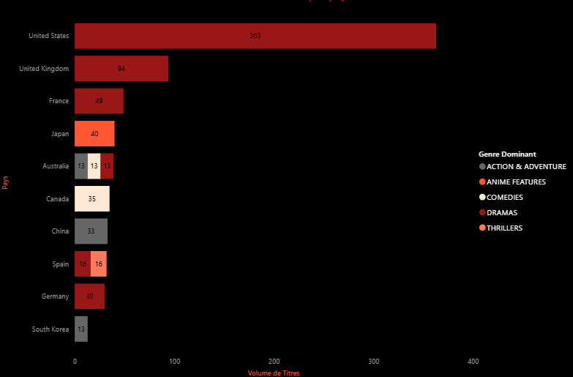
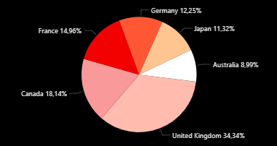
Géographie et Diversité
49,54%
Production Américaine
Genre Dominant par Pays
Part de Production non Américaine
Notes:
👉 Objectif : analyser la diversité culturelle et géographique du contenu.
Les États-Unis dominent-ils toujours ?
Quels pays émergent récemment ?
Netflix diversifie-t-il ses productions ?
Version courte (20–25 sec – idéale soutenance)
"Cette slide montre que le catalogue Netflix est fortement dominé par les productions américaines, qui représentent près de 50 % des contenus.
Lorsqu’on regarde la part non américaine, on voit que le Royaume-Uni et le Canada complètent largement cette domination occidentale, tandis que la production asiatique ou européenne hors France reste beaucoup plus limitée.
Enfin, le graphique de droite montre que, selon les pays, le genre dominant reste très souvent le drame ou l’action-aventure, ce qui reflète un catalogue diversifié mais avec une forte empreinte culturelle américaine."
🎤 Version détaillée (35–40 sec)
*"Cette partie met en évidence la dimension géographique du catalogue Netflix.
On observe que presque la moitié du catalogue provient des États-Unis, ce qui montre une très forte centralisation de la production.
La production non américaine est principalement portée par trois pays : le Royaume-Uni, le Canada et la France, qui représentent ensemble une part importante du contenu international. En revanche, des pays comme le Japon, l’Allemagne ou l’Australie contribuent de manière bien plus marginale.
Lorsque l’on analyse le genre dominant par pays, on remarque que le drame est très largement présent, suivi par l’action-aventure. Cela confirme que Netflix reste centré sur quelques genres clés, quelle que soit la région d’origine.
Au final, le catalogue montre une diversité certaine, mais encore très concentrée sur le monde occidental."*

Slide 7
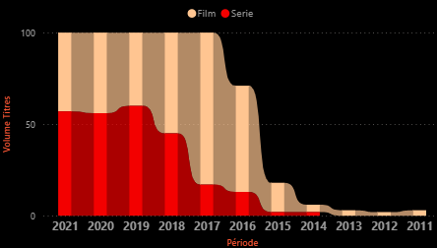
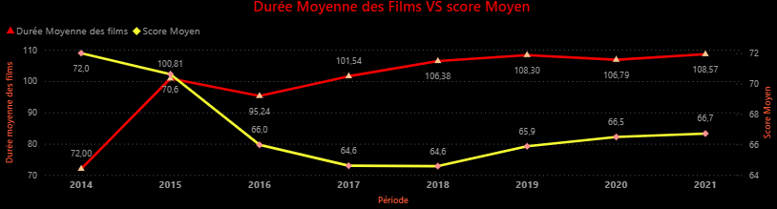
Evolution du Catalogue dans le temps
2014 Arrivée des TV Show
Début de Croissance
Durée des Films vs Qualité
Une Évolution Contrastée
Notes:
Quand Netflix a-t-il accéléré sa production ?
Y a-t-il un changement de stratégie (plus de séries) ?
Les genres évoluent-ils avec le temps ?
Pitch proposé (20–30 secondes – idéal soutenance)
*"Sur cette slide, on observe deux phénomènes importants dans l’évolution du catalogue Netflix.
D’abord, l’arrivée progressive des séries à partir de 2014, puis une vraie phase de croissance dès 2016, avec une accélération notable des ajouts de contenus.
Ensuite, le graphique du bas montre une tendance assez intéressante : la durée moyenne des films augmente progressivement au fil des années, alors que leur score moyen a d’abord fortement chuté avant de remonter légèrement.
On voit donc une évolution contrastée, qui suggère qu’allonger la durée des films n’a pas forcément conduit à une amélioration immédiate de leur qualité perçue."*
🎤 Version courte (15 secondes)
"On voit ici que les séries n’apparaissent vraiment qu’à partir de 2014, et que la croissance du catalogue démarre en 2016.
En parallèle, la durée des films augmente dans le temps, alors que les scores connaissent une baisse avant une légère remontée. Cela montre que durée et qualité ne progressent pas forcément ensemble."

Slide 8
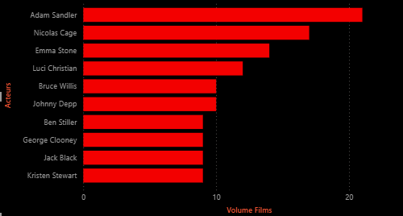
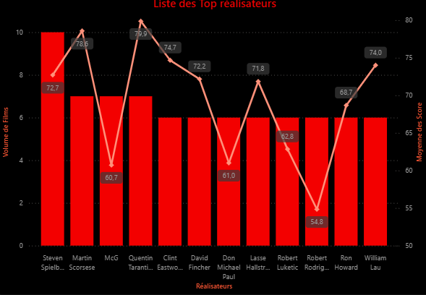
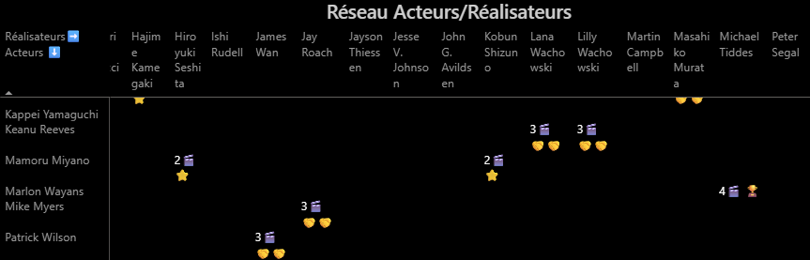
Analyse Réseau Acteurs/Réalisateurs
Notes:
Casting
👉 Objectif : analyser les acteurs, réalisateurs et collaborations.
Indicateurs
Acteurs les plus présents
Réalisateurs les plus prolifiques
Nombre moyen d’acteurs par contenu
Collaborations fréquentes acteur–réalisateur
Visualisations
Top 10 acteurs (barres)
Top 10 réalisateurs
Graph réseau (acteur ↔ réalisateur)
Nuage de mots (casting)
Questions
Netflix mise-t-il sur des acteurs récurrents ?
Certains réalisateurs sont-ils des “piliers” ?
Y a-t-il des collaborations récurrentes ?

Slide 9
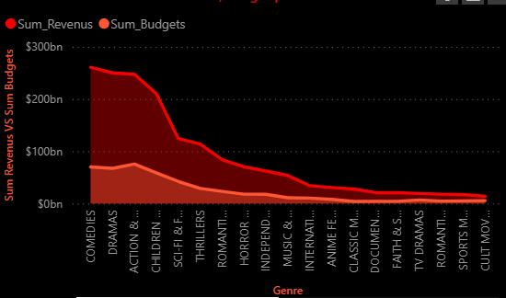
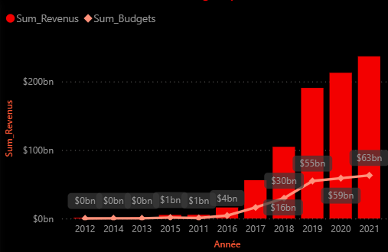
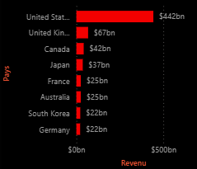
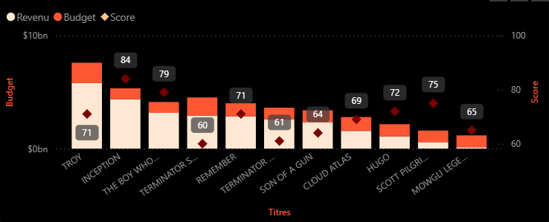
Budget et Revenu
Notes:
💰 Budget & Performance (slide à part)
🎯 Objectif
Analyser :
l’effort d’investissement
la rentabilité potentielle
les corrélations budget ↔ succès
👉 C’est un niveau d’analyse plus avancé, très bien vu par un jury.
"Cette slide analyse la relation entre les budgets investis, les revenus générés et les scores des films.
On voit d’abord que certains genres, comme les comédies ou les drames, génèrent beaucoup de revenus avec des budgets relativement maîtrisés.
La tendance temporelle montre également une croissance soutenue des revenus depuis 2016, avec un pic entre 2019 et 2021.
Lorsque l’on regarde les films individuellement, on constate que les plus gros budgets ne sont pas toujours synonymes de meilleurs scores : certains titres très coûteux affichent des notes autour de 60, tandis que des films moins coûteux obtiennent des scores beaucoup plus élevés.
Cela montre que la performance financière ne dépend pas uniquement du budget, mais d’un ensemble de facteurs comme le genre, la popularité et la qualité perçue."*
🎤 Version courte (15–18 secondes)
"Ici, on observe que les revenus ne suivent pas toujours la logique des budgets : certains genres rapportent beaucoup avec peu d’investissement, et certains films très coûteux obtiennent des scores moyens.
Les revenus augmentent nettement à partir de 2016, mais la qualité n’évolue pas forcément dans le même sens.
Cette slide montre donc que budget, score et revenu ne sont pas parfaitement corrélés."

Slide 10
Recommandations
Rééquilibrage du Catalogue
Diversification de l’origine géographique
Renforcement de la part des séries et des genres à forte popularité
Diversification des contenus pour élargir l’audience et réduire la dépendance aux productions US
CATALOGUE
PRODUCTION
Se concentrer sur les genres offrant le meilleur ratio budget / score / revenu
Identifier les Acteurs/Réalisateurs ayant un impact positif sur les scores
Limiter les productions à gros budgets à faible score, souvent peu rentables.
Optimisation des investissements
Valorisation des réalisateurs et acteurs performants
10
Notes:
"L’analyse du catalogue Netflix met en évidence un écosystème riche mais déséquilibré.
Le catalogue reste très centré sur les films, avec une forte domination des productions américaines, alors que d’autres régions restent sous-représentées. La qualité moyenne se situe autour de 66, et les contenus les plus populaires ne sont pas toujours ceux produits en plus grande quantité. Par ailleurs, la relation entre budget, score et performance financière se révèle non linéaire, montrant que les investissements les plus élevés ne garantissent pas un meilleur retour."
l’enjeu pour Netflix n’est plus seulement d’ajouter du contenu, mais d’en améliorer l’équilibre, la qualité et la rentabilité pour répondre de manière plus durable aux attentes des utilisateurs."

Slide 11

Any questions ?
11
Notes:
"L’analyse du catalogue Netflix met en évidence un écosystème riche mais déséquilibré.
Le catalogue reste très centré sur les films, avec une forte domination des productions américaines, alors que d’autres régions restent sous-représentées. La qualité moyenne se situe autour de 66, et les contenus les plus populaires ne sont pas toujours ceux produits en plus grande quantité. Par ailleurs, la relation entre budget, score et performance financière se révèle non linéaire, montrant que les investissements les plus élevés ne garantissent pas un meilleur retour."
l’enjeu pour Netflix n’est plus seulement d’ajouter du contenu, mais d’en améliorer l’équilibre, la qualité et la rentabilité pour répondre de manière plus durable aux attentes des utilisateurs."

Slide 12
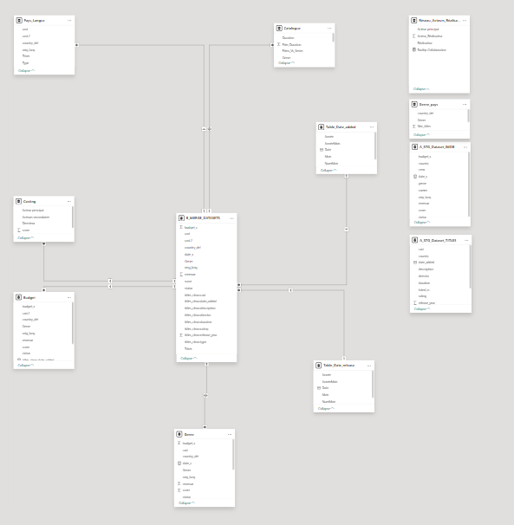
Schéma en étoile à modifier
12

